Slide 1
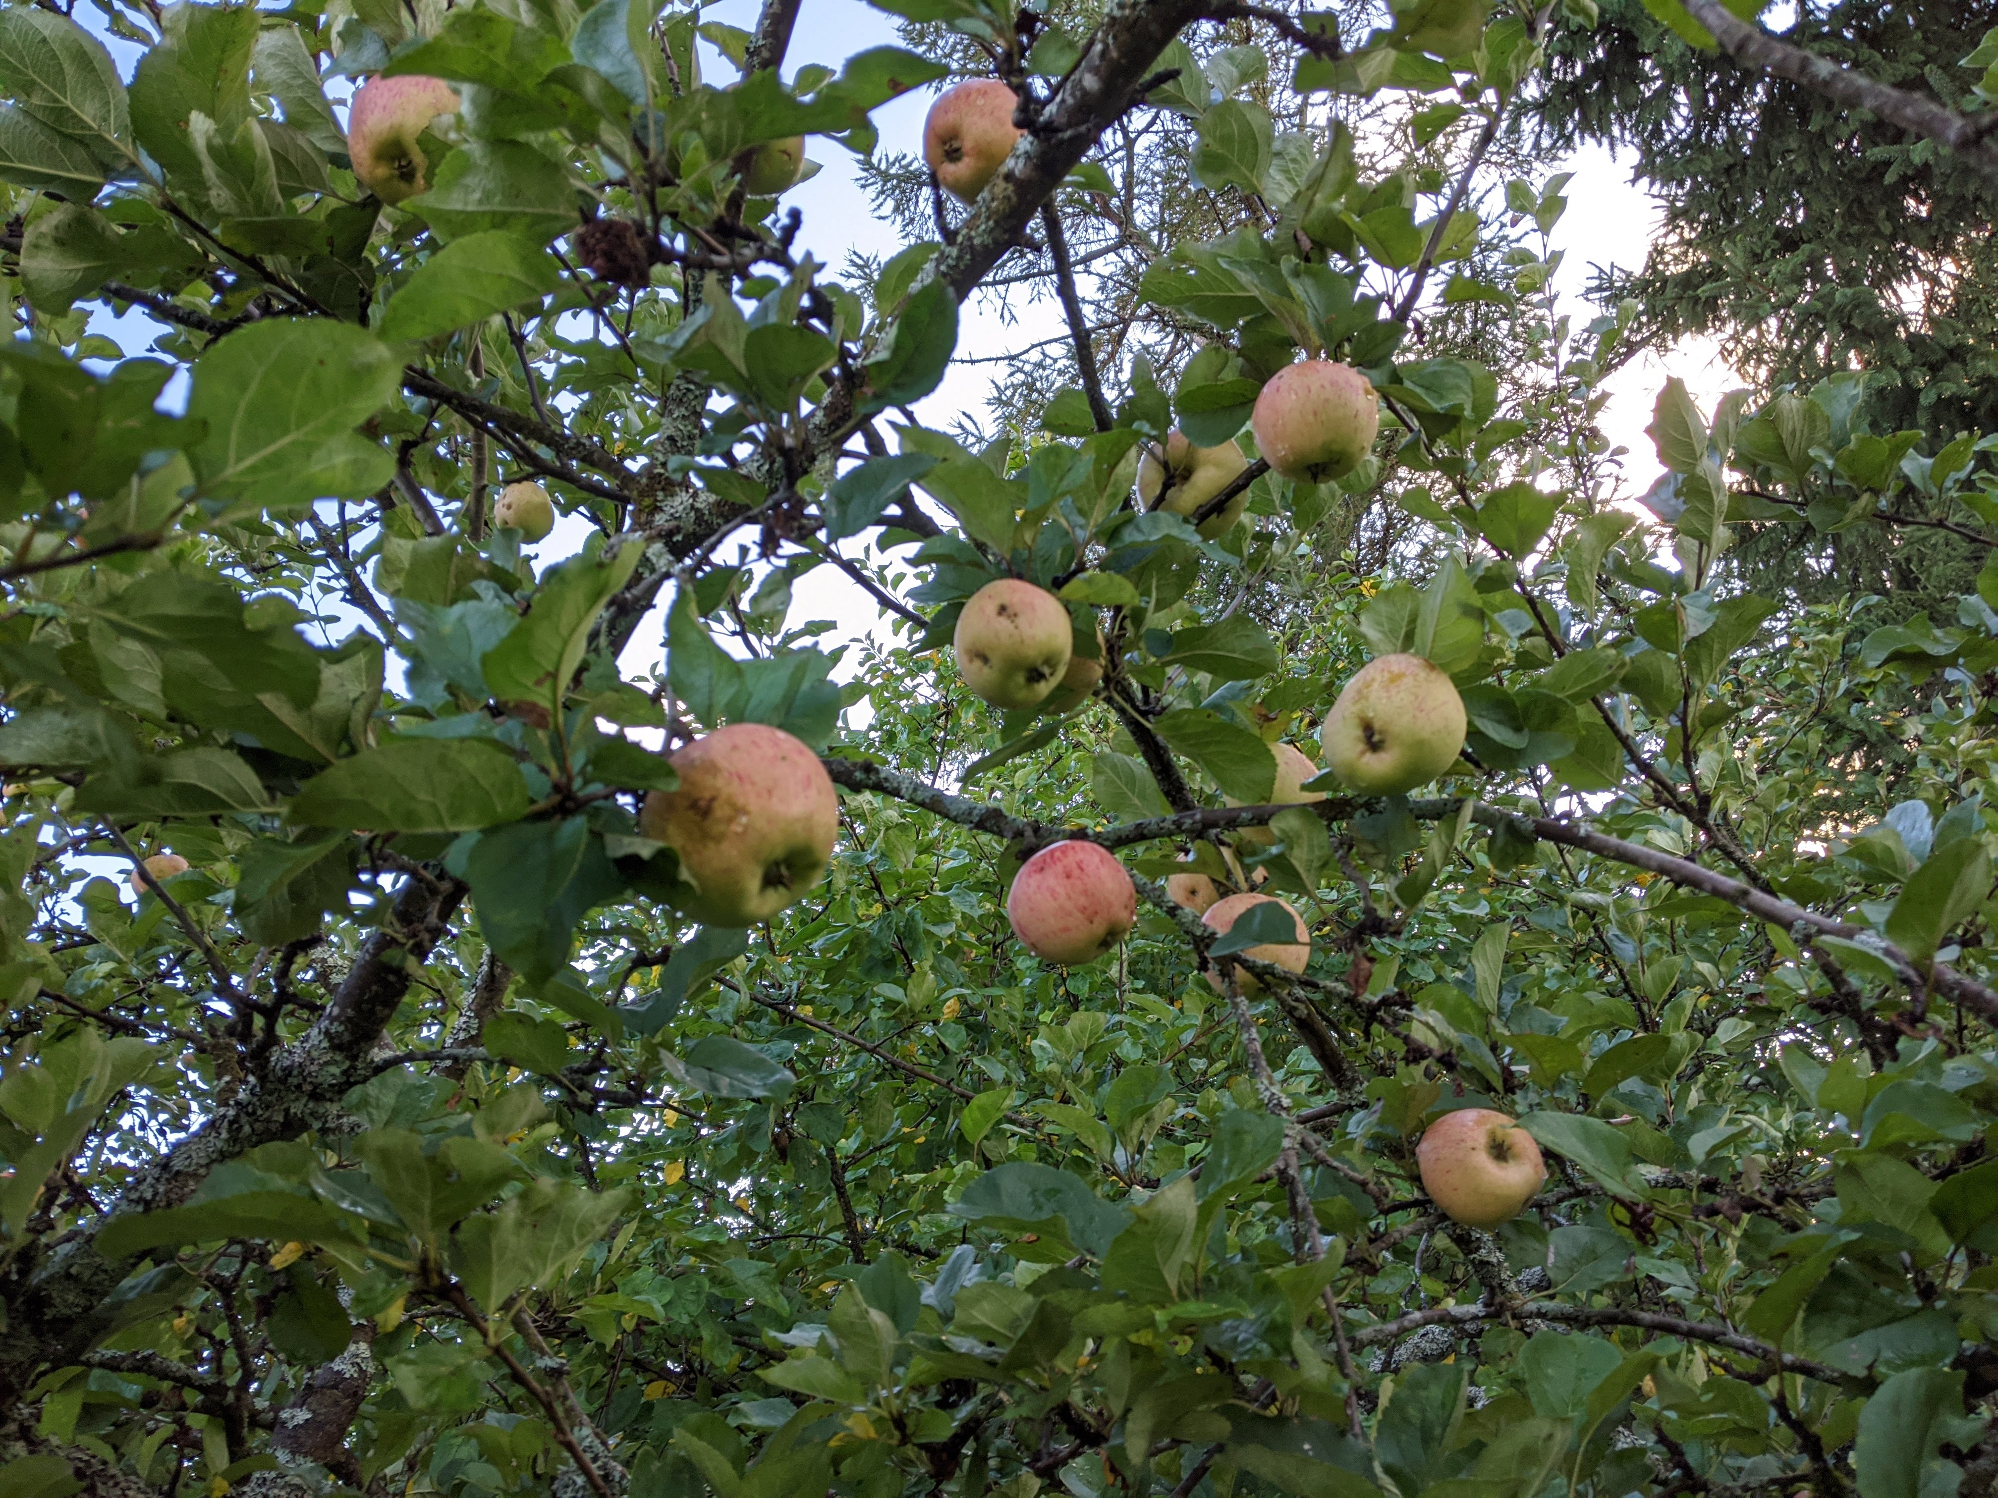
20 taimeliiki Toomas Trapido
Aed-õunapuu, apple tree, Malus domestica

